Slide 1
PENYAJIAN DATA DAN JENIS PENELITIAN

Slide 2
PENYAJIAN DATA
Data yang telah dikumpulkan, dari hasil observasi lapangan/survey/inventarisasi data untuk keperluan analisis dan penyusunan laporan. Selanjutnya diolah untuk disajikan dlam bentuk data

Slide 3
PENYAJIAN DATA
JUDUL TABEL
Penyajian Data Statistik
Dalam bentuk daftar, antara lain:
Daftar baris kolom
Daftar kontigensi
Daftar distribusi frekuensi
Judul Kolom
Isi Tabel
Sumber:
Keterangan/Catatan

Slide 4
TIPS PENYAJIAN DATA
Judul tabel: ditulis pada bagian tengah/center atas dari tabel
Judul kolom: ditulis jelas dan singkat sebagai keterangan dari isi tabel
Penulisan Sumber pada bawah tabel

Slide 5
PENYAJIAN DATA
Contoh Pembuatan Tabel
Tabel 4.1 Data Rekapitulasi Asal Pengungsi dan Tempat Pengungsi Berdasarkan Kejadian Erupsi Gunungapi Agung Tahun 2017
No | Asal Pengungsi | Tempat Mengungsi | Jumlah Pengungsi
1 | Kecamatan Selat | Kecamatan Selat | 1.340
2 | Kecamatan Kubu | Kecamatan Kubu | 727
3 | Kecamatan Abang dan Bebandem | Kecamatan Karangasem | 96
4 | Kecamatan Rendang dan Selat | Kecamatan Rendang | 1.976
5 | Kecamatan Bebandem | Kecamatan Bebandem | 867
6 | Kecamatan Bebandem dan Selat | Kecamatan Manggis | 25
TOTAL |  |  | 5.031
Sumber: Badan Penanggulangan Bencana Dearah Kabupaten Karangasem, 2019

Slide 6
PENYAJIAN DATA
Penyajian Data Statistik
Dalam bentuk diagram, antara lain:
Diagram batang
Diagram garis
Diagram lambang/diagram simbol
Diagram pastel/diagram lingkaran
Diagram titik

Slide 7
PENYAJIAN DATA
Penyajian Data Statistik
Dalam bentuk diagram, antara lain:
Diagram batang
Penyajian data dalam gambar akan lebih menjelaskan lagi PERBANDINGAN persoalan secara visual. Data yang dapat divisualiasasikan dalam bentuk diagram batang, yaitu trend perubahan per tahun, jumlah penduduk setiap wilayah

Slide 8
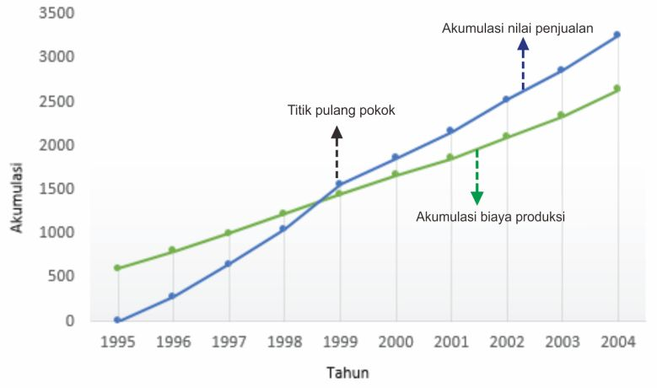
PENYAJIAN DATA
Penyajian Data Statistik
Dalam bentuk diagram, antara lain:
Diagram garis
Penyajian data yang menggambarkan pergerakan/perubahan. Data dengan visualisasi diagram garis memiliki kemiripan dengan diagram batang. Hanya saja diagram batang tidak menunjukkan pergerakan data

Slide 9
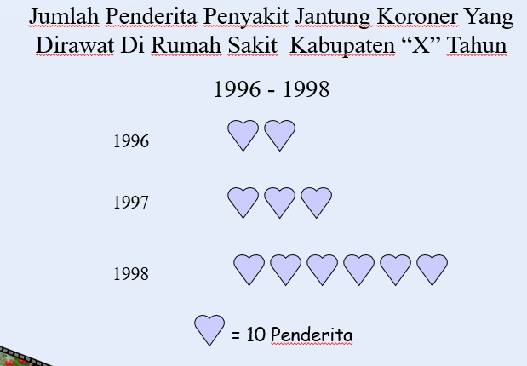
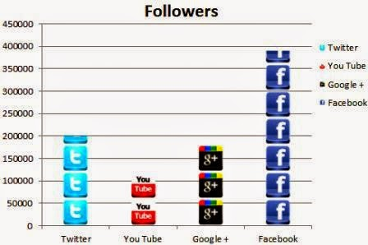
PENYAJIAN DATA
Penyajian Data Statistik
Dalam bentuk diagram, antara lain:
Diagram simbol
Seringkali dipakai untuk mendapatkan gambaran kasar sesuatu hal dan sebagai alat visual orang awam

Slide 10
PENYAJIAN DATA
Penyajian Data Statistik
Dalam bentuk diagram, antara lain:
Diagram lingkaran
Diagram berbentuk lingkaran yang terbagi dalam beberapa bagian dan bagian tersebut mengandung nilai untuk masing-masing klasifikasi

Slide 11
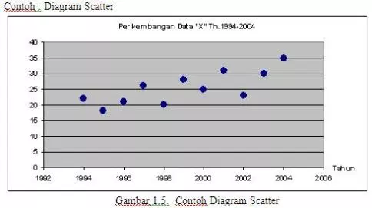
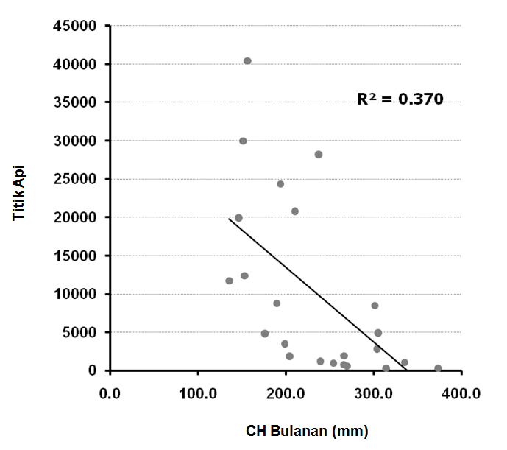
PENYAJIAN DATA
Penyajian Data Statistik
Dalam bentuk diagram, antara lain:
Diagram titik
Diagram yang terdiri atas 2 variabel, diagramnya dapat dibuat dalam sistem sumbu koordinatdan gambarnya akan merupakan kumpulan titik-titik yang terpencar

Slide 12
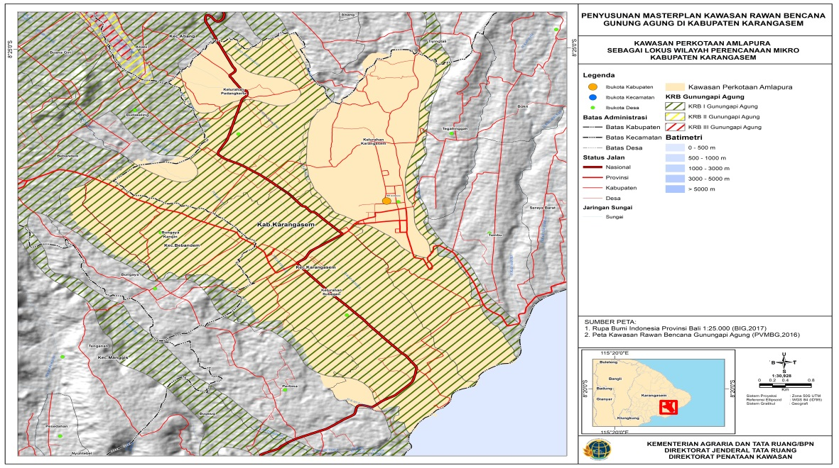
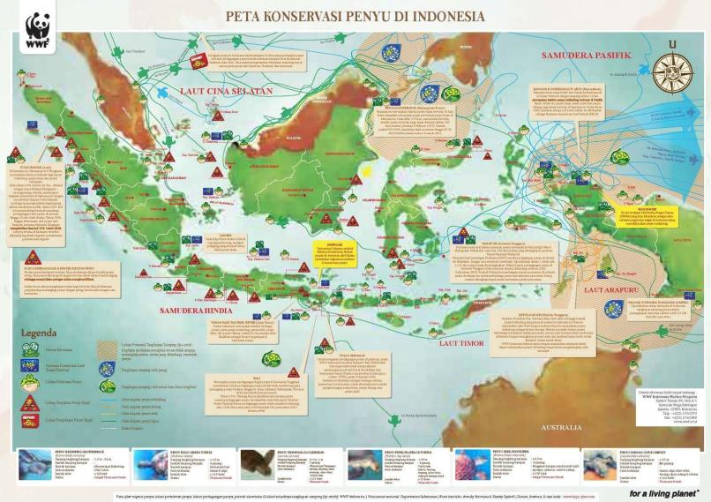
PENYAJIAN DATA
Peta dengan Layout Resmi
Penyajian Data Spasial
Penyajian data dapat dalam bentuk model spasial/peta UNTUK MENDAPATKAN GAMBARAN DALAM POSISI LOKASI RIL
Peta sebagai output atau produk dari proses kartografi
Penyajian data peta dengan menggunakan simbol, garis, dan pewarnaan yang dijelaskan dalam legenda
Peta dengan Infografis

Slide 13
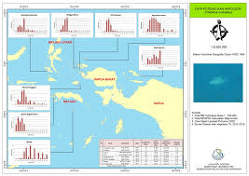
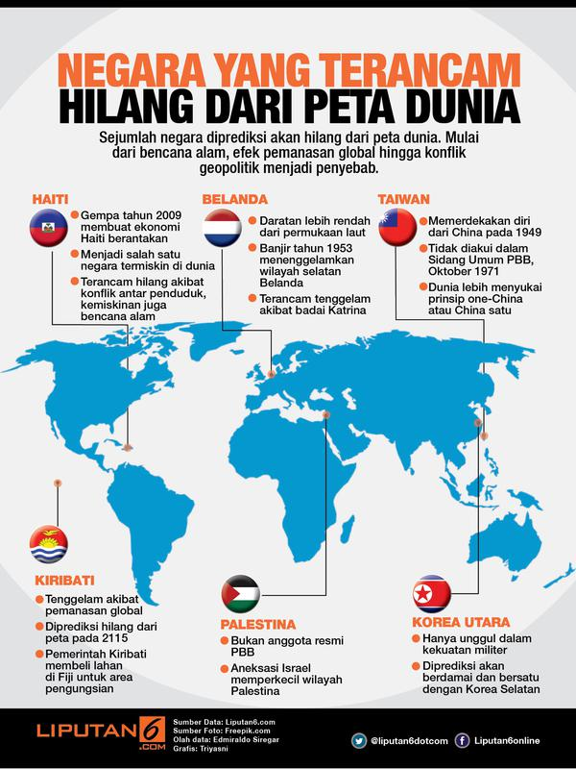
PENYAJIAN DATA
Penggabungan Penyajian Data dengan 2 bentuk
Contoh: Peta dan diagram
Contoh: Peta dan Simbol

Slide 14
5. Pengolahan Data
PROSEDUR PENGOLAHAN DATA :
JUMLAH VARIABEL : berdasarkan jumlah variabel dibagi menjadi
Analisis UNIVARIAT : hanya ada 1 pengukuran (variabel) untuk n sampel atau beberapa variabel tetapi masing-masing variabel dianalisis sendiri-sendiri..
Analisis BIVARIAT
Contoh : korelasi motivasi dengan pencapaian akademik
Analisis MULTIVARIAT : dua atau lebih pengukuran (variabel) untuk n sampel di mana analisis antar variabel dilakukan bersamaan. Contoh : pengaruh motivasi terhadap pencapaian akademik yang dipengaruhi oleh faktor latar belakang pendidikan orang tua, faktor sosial ekonomi, faktor sekolah.

Slide 15
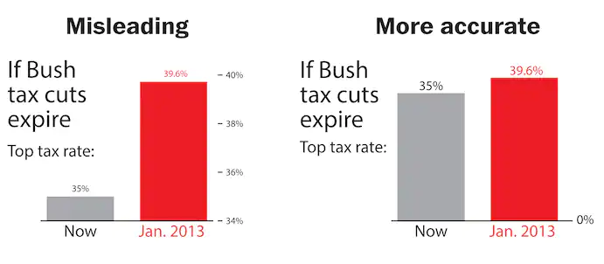
MISLEADING Example

Slide 16
11. Frekuensi
FREKUENSI : banyaknya data untuk satu kelompok/klasifikasi
KELOMPOK | FREKUENSI
Kelompok ke-1 | f1
Kelompok ke-2 | f2
Kelompok ke-3 | f3
Kelompok ke-i | fi
Kelompok ke-k | fk
Pendidikan | Frekuensi
S1 | 62
S2 | 19
S3 | 9
 | 90
k
n = Σ fi
i=1
k
n = Σ fi = f₁ + f₂ + f₃ +….. + f_{i} + …… + f_{k}
i=1

Slide 17
12. Distribusi Frekuensi
DISTRIBUSI FREKUENSI : mengelompokkan data interval/rasio dan menghitung
banyaknya data dalam satu kelompok/klasifikasi
USIA | FREKUENSI
20 | 5
21 | 6
22 | 13
23 | 4
24 | 7
25 | 7
26 | 7
27 | 5
28 | 3
29 | 4
30 | 15
31 | 3
33 | 5
35 | 1
Membuat distribusi frekuensi :
Mencari sebaran (range) yakni selisih antara data paling besar dengan data paling kecil) + 1 → 35 – 20 + 1= 16
Menentukan banyak kelas dengan rumus k = 1 + 3,3 log n
→ 7 (ATURAN STURGES)
3. Menentukan panjang kelas dengan rumus
p = sebaran / banyak kelas → 16/7 = 2
KELOMPOK USIA | FREKUENSI
20 – 21 | 11
22 – 23 | 17
24 – 25 | 14
26 – 27 | 12
28 – 29 | 7
30 – 31 | 18
32 - 33 | 5
34 - 35 | 1

Slide 18
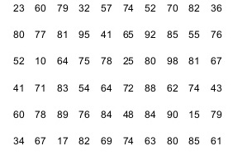
Latihan TUGAS 2
Buatlah distribusi frekuensi dari data nilai ujian statistika berikut:

Slide 19
PENGUMPULAN
Excel
Kumpulkan di drive kelas

